Slide 1

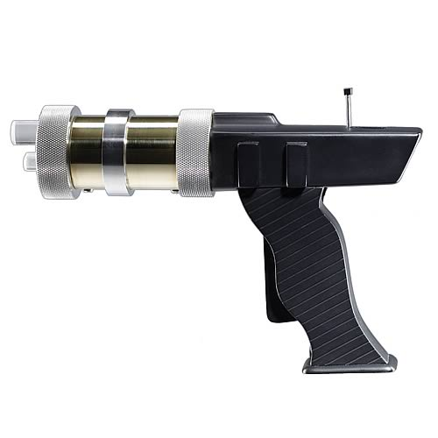



Schieß die Dose ab!
Benutze den Laserpointer Sag dabei das Wort was auf der Dose steht
Gehe mit dem Arm dann wieder in die Ausgangsposition zurück

Slide 3
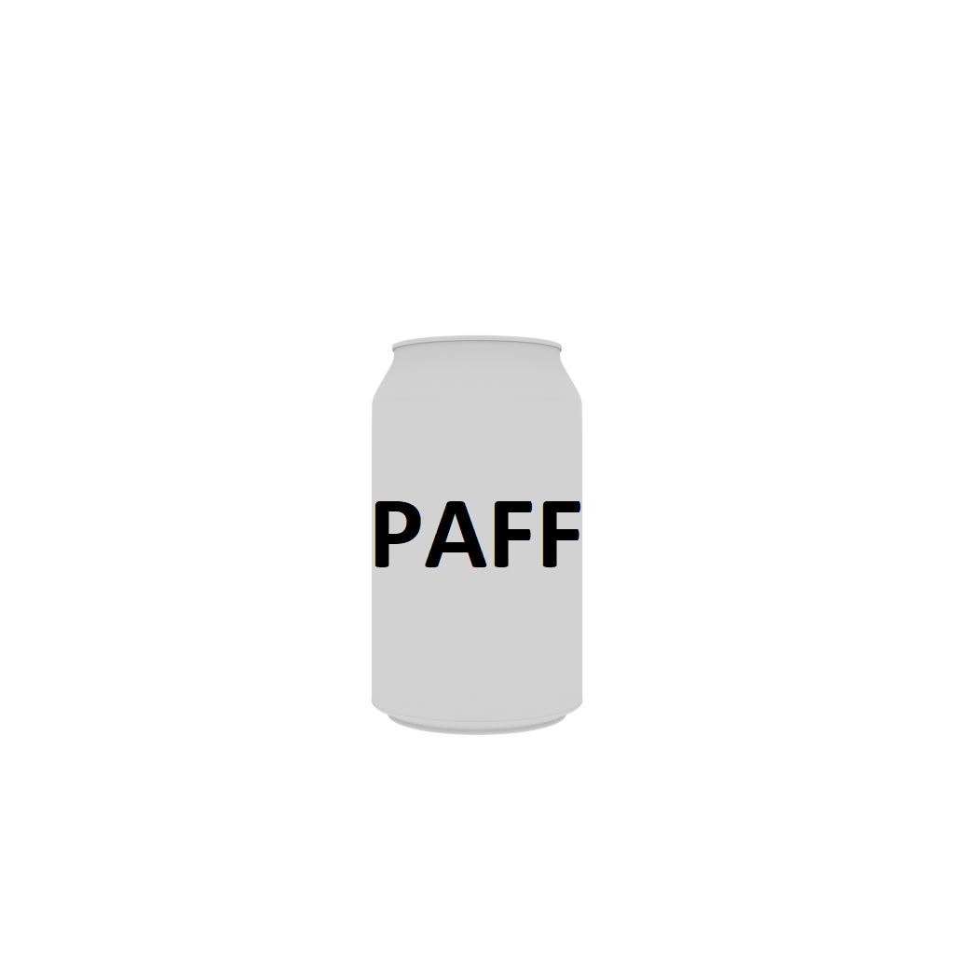
Notes:
sa23

Slide 4
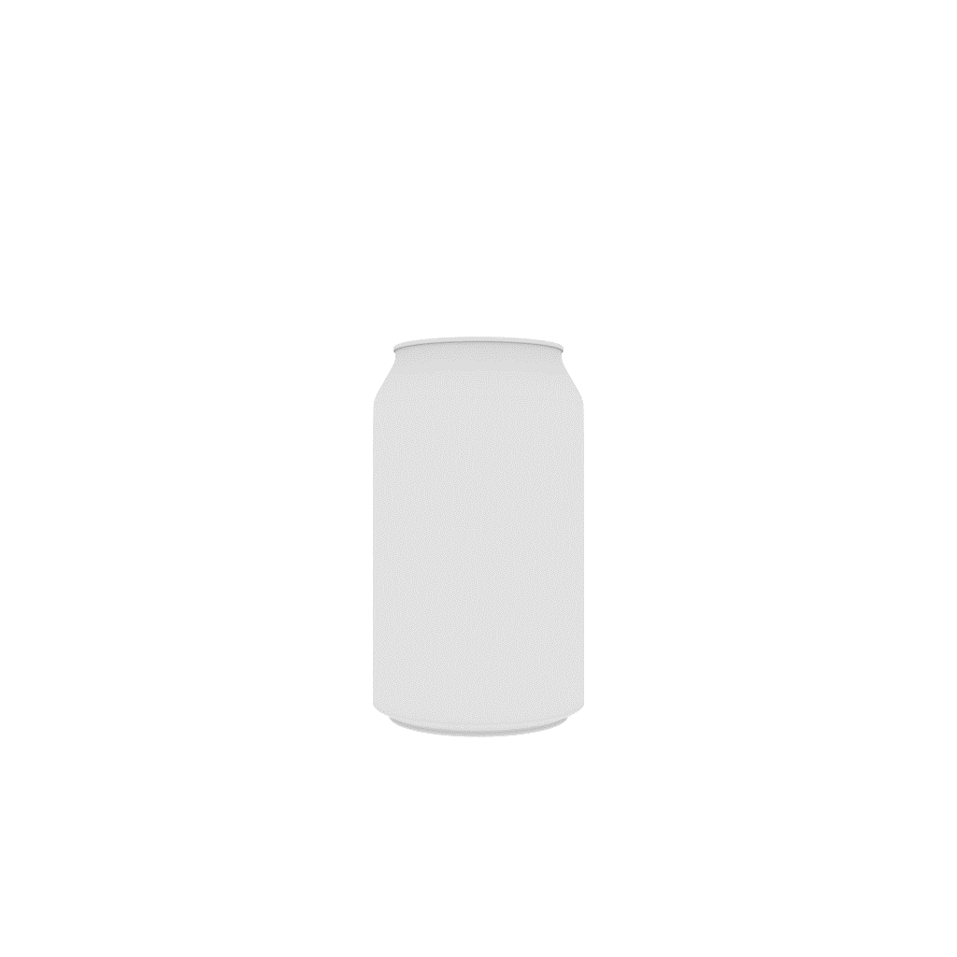
Notes:
sa23

Slide 5
Notes:
sa23

Slide 6

Notes:
mi43

Slide 7
Notes:
mi43

Slide 8
Notes:
mi43

Slide 9
Notes:
sa24

Slide 10
Notes:
sa24

Slide 11
Notes:
sa24

Slide 12
Notes:
ma53

Slide 13
Notes:
ma53

Slide 14
Notes:
ma53

Slide 17
Notes:
mi15

Slide 18
Notes:
si55

Slide 19
Notes:
si55

Slide 20
Notes:
si55

Slide 23
Notes:
mi34

Slide 24
Notes:
sa52

Slide 25
Notes:
sa52

Slide 26
Notes:
sa52

Slide 27
Notes:
si44

Slide 28
Notes:
si44

Slide 29
Notes:
si44

Slide 32
Notes:
ma25

Slide 35
Notes:
mi42

Slide 36
Notes:
si22

Slide 37
Notes:
si22

Slide 38
Notes:
si22

Slide 39
Notes:
si23

Slide 40
Notes:
si23

Slide 41
Notes:
si23

Slide 44
Notes:
ma35

Slide 47
Notes:
ma15

Slide 48
Notes:
mi33

Slide 49
Notes:
mi33

Slide 50
Notes:
mi33

Slide 53
Notes:
mi14

Slide 54
Notes:
sa21

Slide 55
Notes:
sa21

Slide 56
Notes:
sa21

Slide 59
Notes:
mi44

Slide 60
Notes:
si12

Slide 61
Notes:
si12

Slide 62
Notes:
si12

Slide 63
Notes:
sa45

Slide 64
Notes:
sa45

Slide 65
Notes:
sa45

Slide 66
Notes:
sa25

Slide 67
Notes:
sa25

Slide 68
Notes:
sa25

Slide 71
Notes:
ma32

Slide 74
Notes:
mi25

Slide 77
Notes:
mi52

Slide 80
Notes:
mi24

Slide 81
Notes:
si35

Slide 82
Notes:
si35

Slide 83
Notes:
si35

Slide 86
Notes:
ma52

Slide 87
Notes:
sa51

Slide 88
Notes:
sa51

Slide 89
Notes:
sa51

Slide 90
Notes:
sa55

Slide 91
Notes:
sa55

Slide 92
Notes:
sa55

Slide 95
Notes:
ma24

Slide 98
Notes:
mi55

Slide 101
Notes:
mi51

Slide 102
Notes:
sa33

Slide 103
Notes:
sa33

Slide 104
Notes:
sa33

Slide 105
Notes:
si45

Slide 106
Notes:
si45

Slide 107
Notes:
si45

Slide 108
Notes:
sa41

Slide 109
Notes:
sa41

Slide 110
Notes:
sa41

Slide 113
Notes:
mi21

Slide 114
Notes:
sa34

Slide 115
Notes:
sa34

Slide 116
Notes:
sa34

Slide 119
Notes:
ma41

Slide 122
Notes:
ma54

Slide 123
Notes:
mi13

Slide 124
Notes:
mi13

Slide 125
Notes:
mi13

Slide 126
Notes:
si54

Slide 127
Notes:
si54

Slide 128
Notes:
si54

Slide 129
Notes:
si13

Slide 130
Notes:
si13

Slide 131
Notes:
si13

Slide 132
Notes:
si34

Slide 133
Notes:
si34

Slide 134
Notes:
si34

Slide 137
Notes:
ma44

Slide 140
Notes:
ma12

Slide 143
Notes:
ma22

Slide 144
Notes:
si52

Slide 145
Notes:
si52

Slide 146
Notes:
si52

Slide 149
Notes:
ma42

Slide 150
Notes:
si31

Slide 151
Notes:
si31

Slide 152
Notes:
si31

Slide 153
PAUSE

